Slide 1
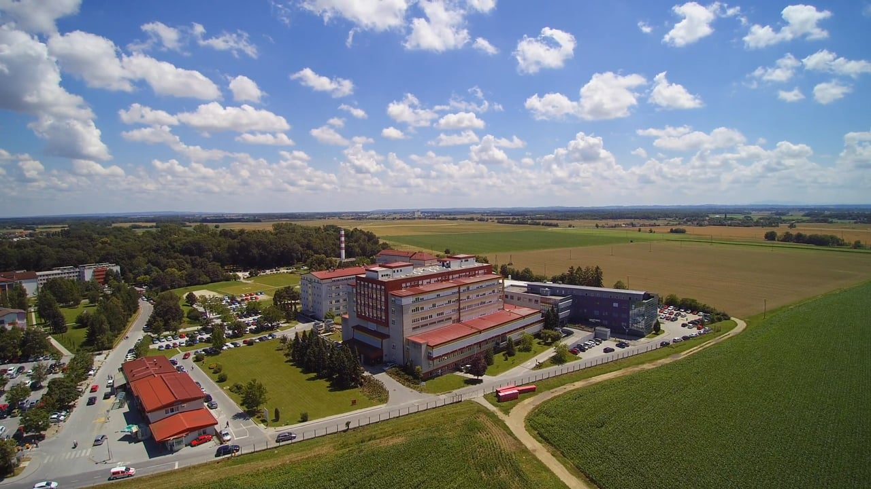
ENERGETSKA SANACIJA V SB MURSKA SOBOTA

Slide 2
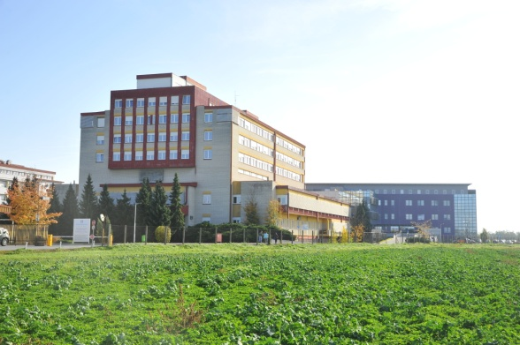
SB MURSKA SOBOTA-OSNOVNI PODATKI
Osrednja zdravstvena institucija v severovzhodnem delu Slovenije.
nudi zdravstvene storitve (akutno bolnišnično obravnavo bolnikov, specialistično ambulantno obravnavo) na sekundarni ravni, prvenstveno v Pomurju živečemu prebivalstvu pa tudi prebivalcem iz drugih regij.
Ozemeljsko pokriva 27 občin z 125.000 prebivalci.
Na letni ravni v akutno bolnišnično obravnavo sprejme preko 30.000 bolnikov, v specialističnih ambulantah pa dodatnih 200.000 bolnikov.
Skozi 125 let razvoja se je iz majhne lokalne bolnišnice prelevila v sodobno, regijsko bolnišnico, ki se s skoraj 1.100 zaposlenimi in letnim prometom, ki dosega 50 mio EUR, uvršča med največje pomurske kolektive.
Na dan 31. 10. 2018 1074 zaposlenih; 93 zdravnikov specialistov, 63 specializantov.

Slide 3

IDEJA O ENERGETSKI SANACIJI SLOVENSKIH BOLNIŠNIC
Načrtovanje energetske sanacije bolnišnic sega v leto 2008.
Ugotovitev, da so energetske potrebe bolnišnic z vsakim dnem večje (povečane potrebe, neracionalna raba).
Odločitev SB MS, da pristopi skupaj z ostalimi Slo bolnišnicami k celostnemu saniranju svojih energetskih potreb.
Osnova za pristop k projektu je energetski pregled (neprimerna, potratna rabo energije; toplotne in električne energije).

Slide 4

ENERGETESKI PREGLED V SB MS
Ogrevalni sistemi niso ločeni na severno in južno vejo.
Starejši objekti brez ustrezne toplotne izolacije, neprimerne fasade.
Okna brez tesnil.
Ponekod celo enojne zasteklitve.
Stavbno pohištvo v vseh starih objektih dotrajano.
Visoki stroški proizvodnje toplotne energije.
Na radiatorjih navadni ventili, termostatskih ventilov večinoma ni.
Veliko lokalnih klimatskih naprav, potrošijo veliko grelne, hladilne in električne energije.
Rekuperacija vgrajena samo v nekaterih klimatih.
Večina klimatov zastarelih,potratnih.
Razsvetljava večinoma stara,neučinkovita.
Električna konica izredno visoka.

Slide 5
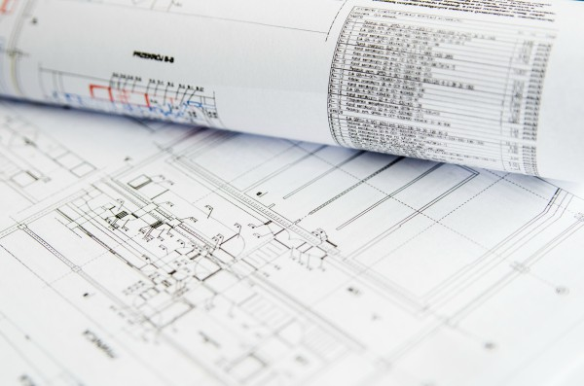
PRIPRAVA, DOKUMENTACIJA
Na podlagi energetskega pregleda napisana projektna naloga (smernice energetske sanacije).
Projektna naloga kot osnova javnega razpisa pridobitve izvajalca projektne dokumentacije.
Izvajalec projektne dokumentacije izvedel:idejni projekt IDP, projekti za pridobitev gradbenega dovoljenja PGD, projekti za izvedbo PZI z ločenim natančnim popisom količin materiala in opreme ter z projektantsko oceno vrednosti materiala in del, na podlagi predizmer, enotnih cen in skupno rekapitulacijo.

Slide 6
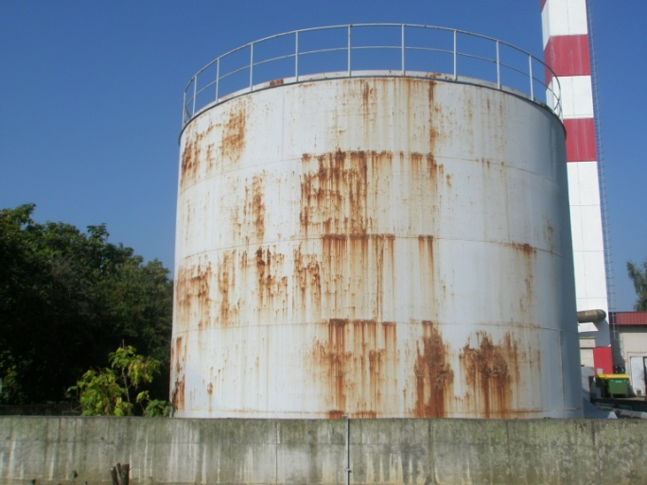
ZAČETEK SANACIJE, IZBOR IZVAJALCA
Po uspešni izvedbi javnega razpisa ustanovljen projektni svet.
Po uspešni potrditvi projektov izveden javni razpis pridobitve izvajalca energetske sanacije l. 2011. Javni razpis ponovljen (cenovno neprimerno visoka
Ponovljeni razpis izveden po sklopih, ločen pogodbe z izvajalci (2011): strojne instalacije, elektro instalacije, zamenjava stavbnega pohištva, izvedba gradbenih del fasade, strehe itd.

Slide 7
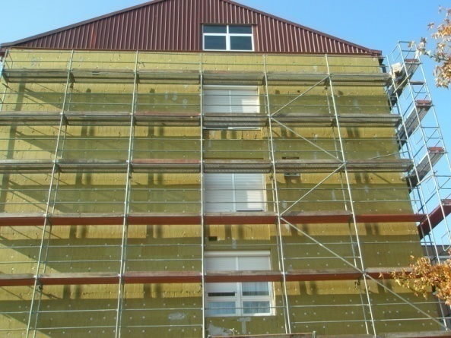
POTEK SANACIJE
1. energetska sanacija objektov (okna, fasade, strehe)
2. sanacija ogrevalnih naprav, napeljav in opreme (ogrevala, klimati, rekuperacije,regulacije, toplotne postaje)
3. vgradnja sistemov in naprav za izrabo obnovljivih virov (solarni sistem za ogrevanje sanitarne tople vode, priklop kotlovnice na zunanji vir toplote iz sosednje bioplinarne Jezera)
4. vgradnja sistema trigeneracije (kogeneratorja, absorpcijska hladilnika) in vključitev v obstoječe sisteme ogrevanja, hlajenja in oskrbe z električno energijo
5. nadgradnja sistemov z učinkovitim računalniškim vodenjem in nadzorom vseh energetskih naprav .

Slide 8

PORAJAJOČA VPRAŠANJA V POSTOPKU ENERGETSKE SANACIJE
Izvedba tehničnih detajlev oken.
Izvedba tehničnih detajlev fasad.
Izvedba strojnih instalacij dviga tlaka plinovoda.
Težave z umestitvijo hladilnih stolpov.
Ogromno drobnih težav ter koordinacij med uporabniki ter izvajalci
zahteve izvajalcev po dodatnih plačilih .

Slide 9
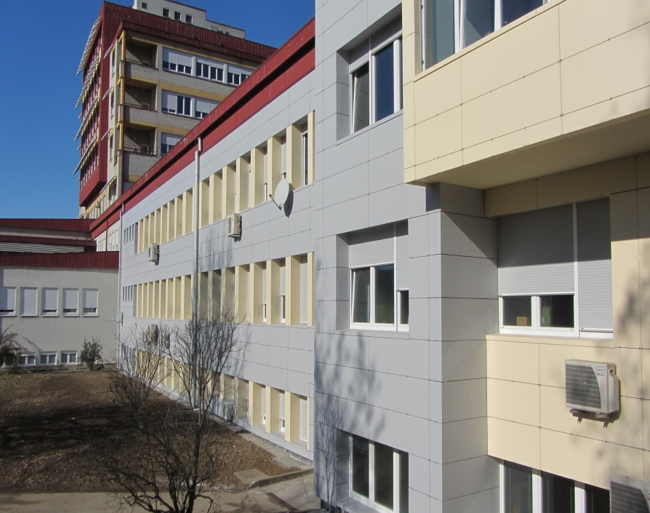
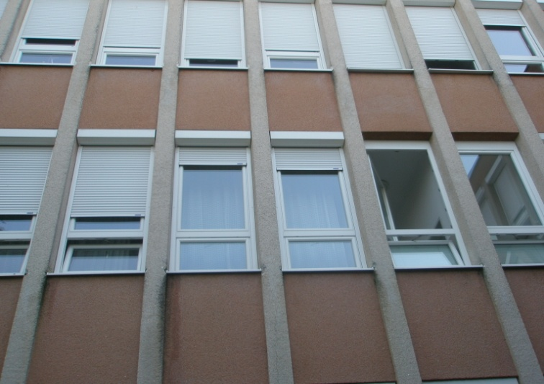
KONČANJE PROJEKTA
Primopredaja izvedenih del predana postopoma, zadnja predaja strojno instalacijskih del izvedena 6. 9. 2012 in za ta datum se smatra konec izvedbe vseh del.
Po izvedbenem delu spremljanje rabe energije oz. energetski monitoring.

Slide 10

FINANČNA KONSTRUKCIJA
Vrednost celotne investicije energetske sanacije 6.502.900 eur; 4.830.845,40 eur nepovratnih sredstev, 1.600.000,00 eur vložek bolnišnice (dolgoročni kredit).
Porabljenih 100.000 eur manj od vrednosti celotne investicije

Slide 11

PRIHRANKI ENERGETSKIH STROŠKOV
Znatni prihranki rabe energije že takoj na začetku
Vse navedeno so izkazovali vhodni podatki porabe energentov zemeljskega plina ter električne energije pred sanacijo in po sanaciji.
Prikaz primerjave podatkov porabe plina in elektrike (2010-2017):za uporabnike veliko ustreznejše razmere za delo, privarčevana sredstva pri stroških energentov porabljena za nabavo nujno potrebne iztrošene medicinske opreme.

Slide 12
PRIHRANKI ENERGETSKIH STROŠKOV
LETO | ZEMELJSKI PLIN m3 | ELEKTRIKA kWh
2010 | 1.646.890 | 3.889.452
2011 | 1.454.811 | 4.095.014
2012 | 1.296.610 | 3.513.739
2013 | 1.264.692 | 2.184.530
2014 | 1.073.074 | 2.500.952
2015 | 1.181.024 | 2.783.137
2016 | 1.078.340 | 2.926.522
2017 | 840.065 | 3.473.689

Slide 13
PRIHRANKI ENERGETSKIH STROŠKOV
LETO | ZEMELJSKI PLIN cena | ELEKTRIKA cena
2010 | 663.087 | 363.692
2011 | 778.718 | 384.316
2012 | 784.725 | 363.325
2013 | 739.779 | 224.203
2014 | 627.921 | 216.468
2015 | 630.940 | 242.526
2016 | 438.399 | 258.427
2017 | 309.523 | 278.908

Slide 14
PRIHRANKI ENERGETSKIH STROŠKOV
Padanje porabe energentov, posledično tudi stroškov porabe.
Izvedena kogeneracija: čisti zaslužek bolnišnice s kogeneracijo 658.584 eurov.
V zadnjih 2 letih poraba električne energije začela strmo naraščati. Vzroki:povečano št. zaposlenih, povečano število obdelanih bolnikov, povečana potreba po hlajenju prostorov, povečana tržna dejavnost pranja perila, povečano št. novih aparatur, neracionalna proizvodnja električne energije s kogeneracijo.

Slide 15
PRIHRANKI ENERGETSKIH STROŠKOV-KOGENERACIJA
LETO | PROIZVODNJA EL.ENERGIJE V kWh | PROIZVODNJA TOPLOTE V kWh | SUBVENCIJA V € | VRAČILO TROŠARINE V € | PORABA PLINA V m3
2012 | 412059,2 | 640731,53 | 0 | 2576,3391 | 143129,95
2013 | 1472119,4 | 2592706,31 | 113717,4261 | 9445,98942 | 524777,19
2014 | 997448,6 | 1947766,61 | 126112,3251 | 7128,033288 | 391396,45
2015 | 1085292,8 | 2235850,01 | 133100,309 | 7756,026164 | 428529,28
2016 | 928625,6 | 2068746,73 | 106646,6343 | 7085,709228 | 389224,61
2017 | 471411,2 | 1021185,08 | 52991,33299 | 3916,591432 | 153559,17
2018 | 199681,6 | 526029,94 | 22907,47315 | 1900,309312 | 103277,68
SKUPAJ | 5566638,4 |  | 555.475,50 € |  | 2.133.894,33
PRIHODEK | 500.997,46 |  | 532.568,03 € | 37.908,69 €
PRIHODEK SKUPAJ € | 1.512.794,82
ODHODEK VZDRŽEVANJE € | 42.000,00
ODHODEK PLIN € | 812.246,66 |  |  |  | 853.557,73 €
ČISTI PRIHODEK € | 658.548,16

Slide 16

IZKUŠNJE Z ENERGETSKO SANACIJO
Dobre; varčno ravnanje z energijo vsakodnevna naloga.
Vedno večje zahteve uporabnikov, naravni dejavniki vsakodnevni izziv.
Primer hlajenja vseh Slo bolnišnic; zato v SB MS začeli s postopkom izgradnje sončne elektrarne.
Potrebno iskanje rešitev, prilagajanje naravi ter finančnim trgom.

Slide 17

RAZMIŠLJANJA
Pridobivanje električne energije iz sončnih celic
Koriščenje toplotne energije iz globinske termalne vode.

